Slide 1
111-1 電腦動畫 Cubism – 03 角色撥放動畫
林立森
國立臺北科技大學 資訊工程系

Slide 2
目錄
賦予角色動畫控制
編輯動畫
動畫播放結果

Slide 3
賦予角色動畫控制

Slide 4
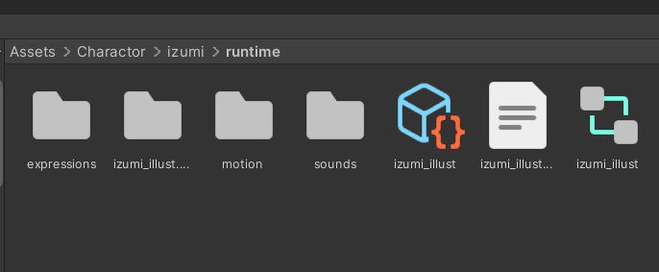
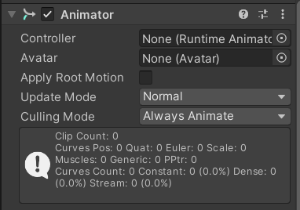
01 賦予角色動畫控制
將動畫控制檔拖曳至角色的 Animator 中的 Controller
拖曳

Slide 5
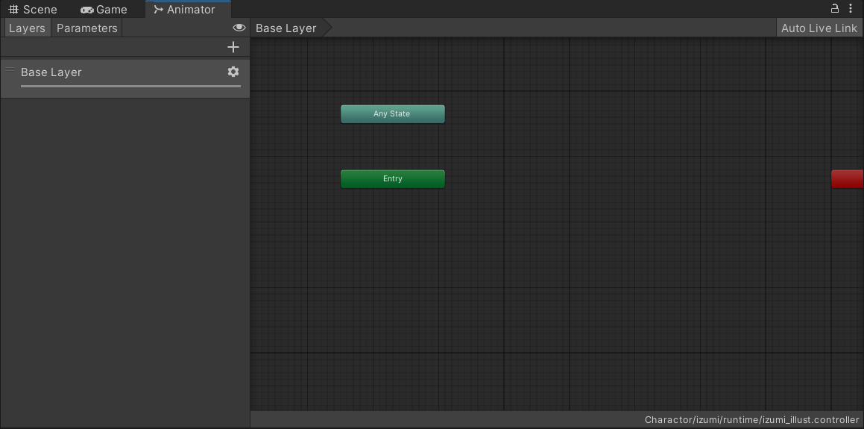
01 賦予角色動畫控制
滑鼠雙點擊進入 Animator

Slide 6
編輯動畫

Slide 7
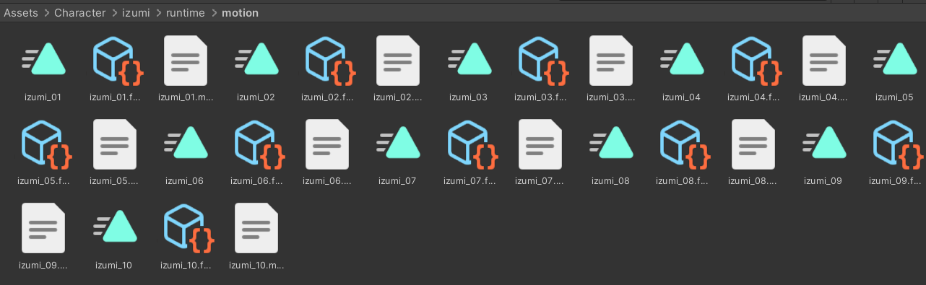
02 編輯動畫
從 Cubism 下載的角色都會擁有 motion 資料夾，內存放著角色的動畫。
我們只會用到
這種格式的動畫檔

Slide 8
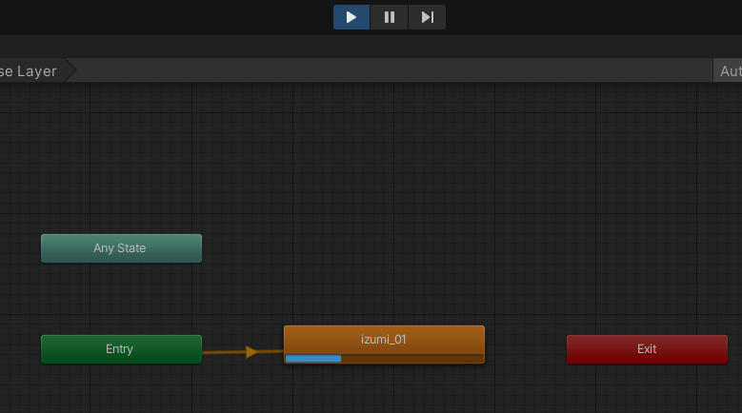
02 編輯動畫
將任一動畫檔放入 Animator
Entry 是動畫進入點會指向第一個放入的動畫
按下 Play 會看到動畫下方藍條
代表正被執行

Slide 9
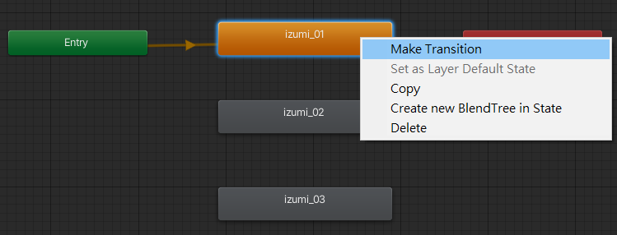
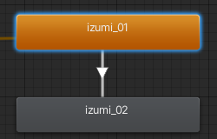
02 編輯動畫
當加入第二、第三個動畫，需要在前一個動畫檔上按右鍵 Make Transition。
第一個動畫 Make Transition 到第二個，以此類推。

Slide 10
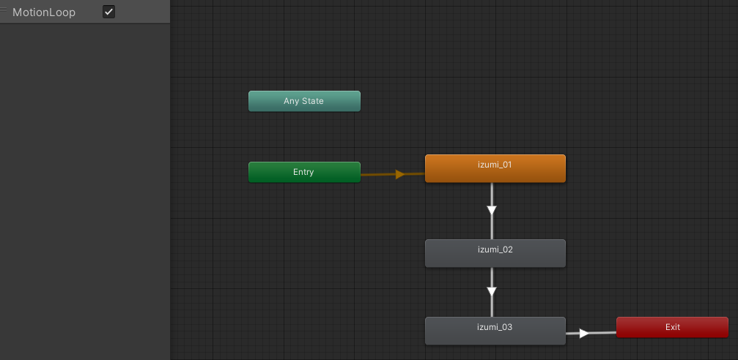
02 編輯動畫

Slide 11

02 編輯動畫
遇到此錯誤
在角色的 runtime 資料夾下找到 runtime.fa... 開頭的檔案
並放入角色的 Cubism Fade Controller
runtime.fadeMotionList

Slide 12
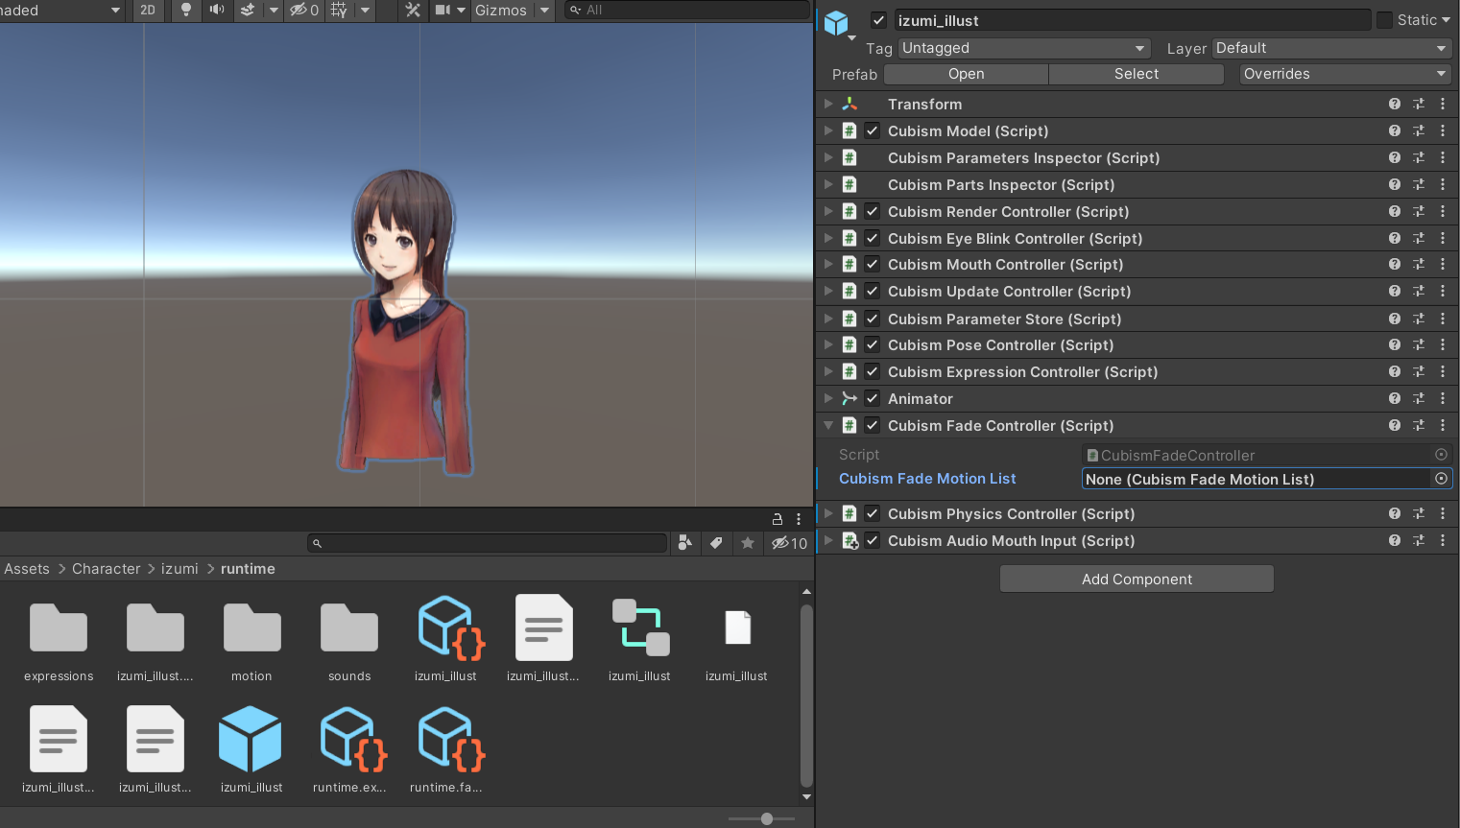
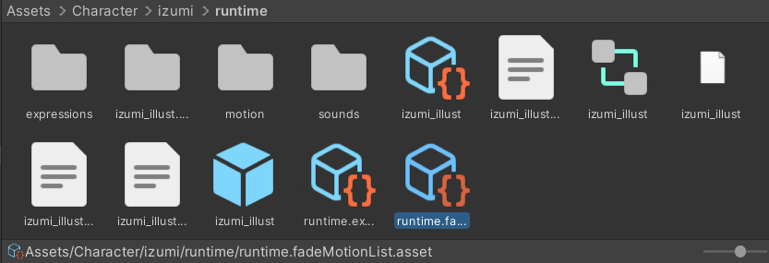
02 編輯動畫

Slide 13
動畫播放結果
03

Slide 14
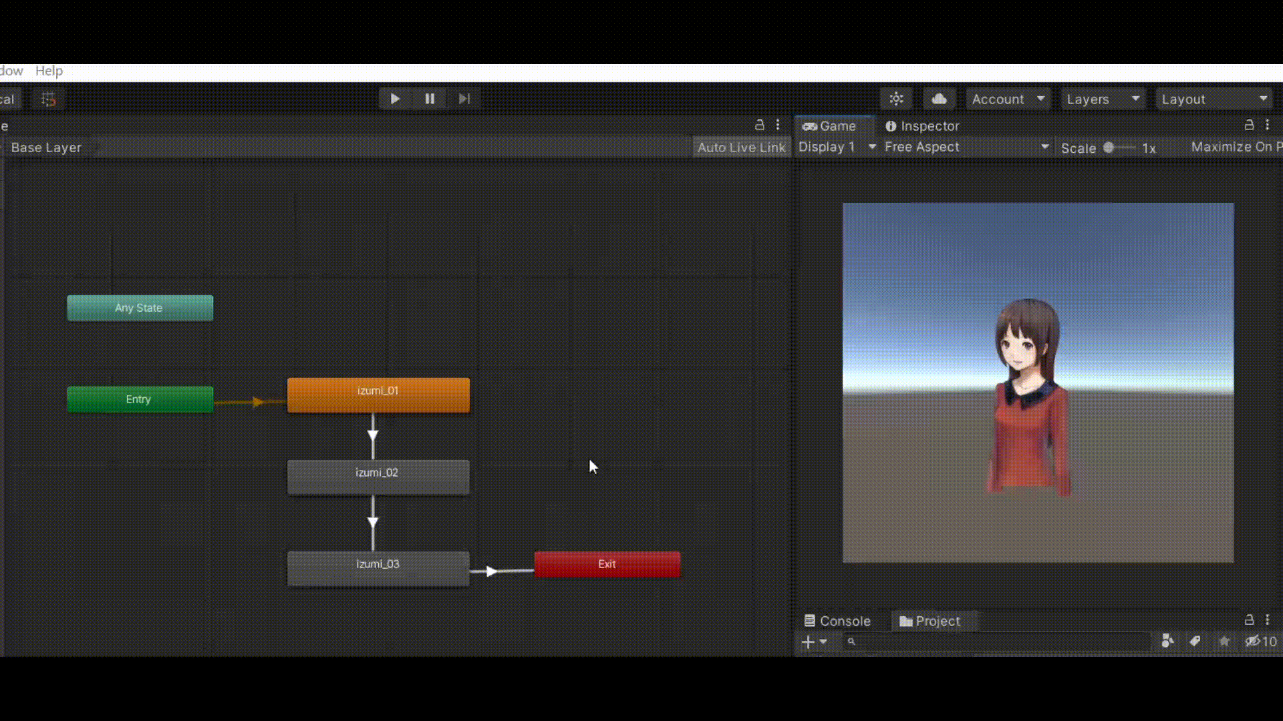
03 動畫播放結果
結果

Slide 15
Thank you

